Slide 1


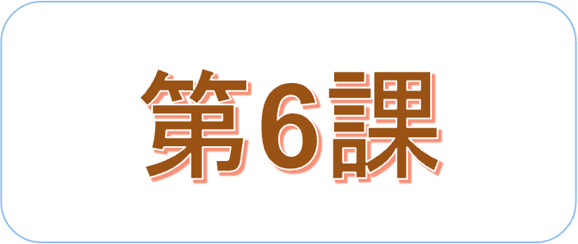
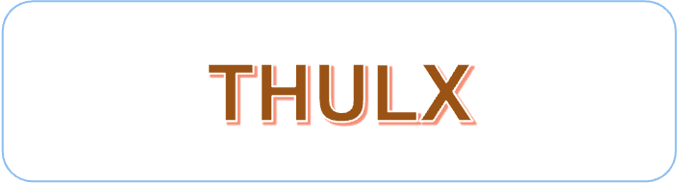
いっしょに

Slide 2
TIẾT 1

Slide 3

ST１
一緒に行きませんか

Slide 4

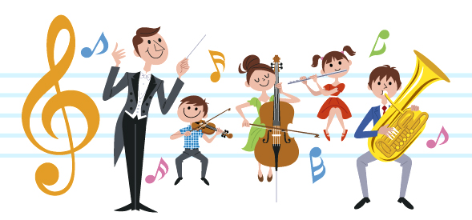
カラオケに行きませんか。
コンサートをききましょう。
Notes:
Đặt câu với từ vựng trên và Np học phần 1

Slide 5
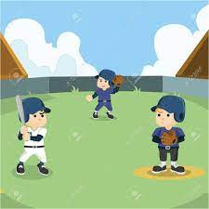
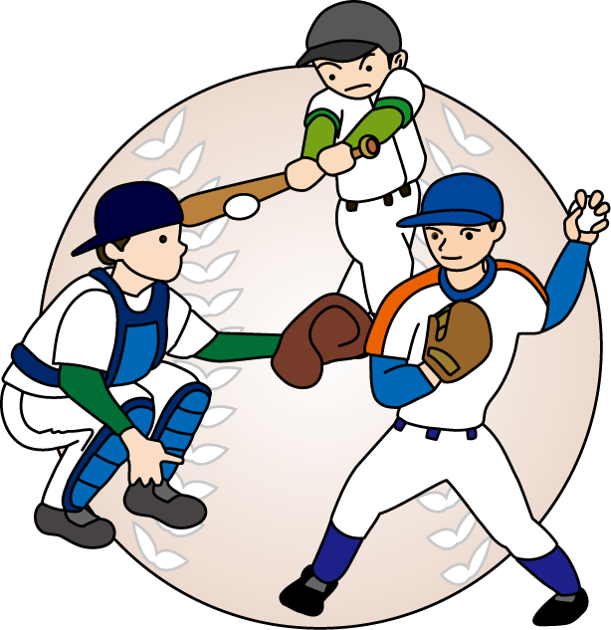
しあいを みませんか。
やきゅうを しませんか。

Slide 6
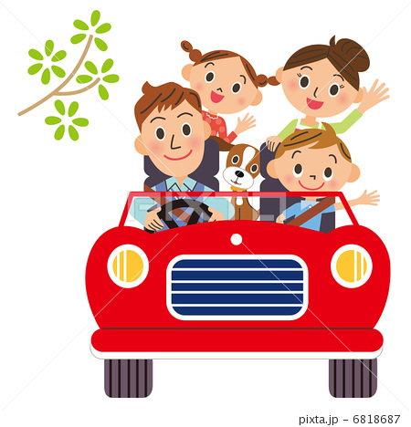
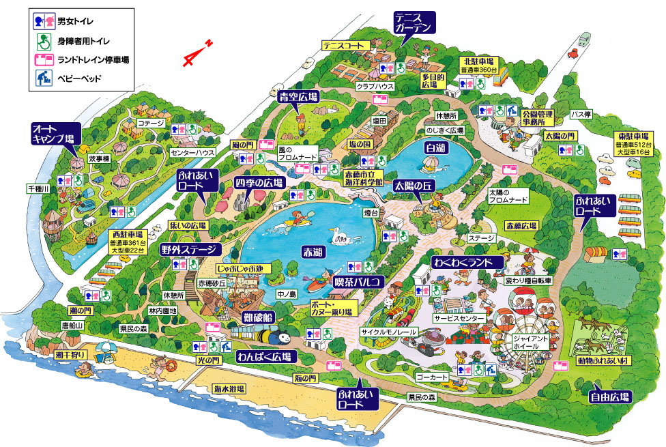
ちず
ドライブに いきましょう。

Slide 7
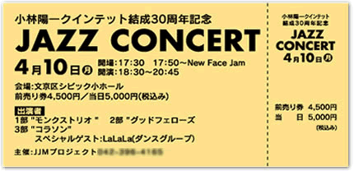
コンサートの チケット

Slide 8
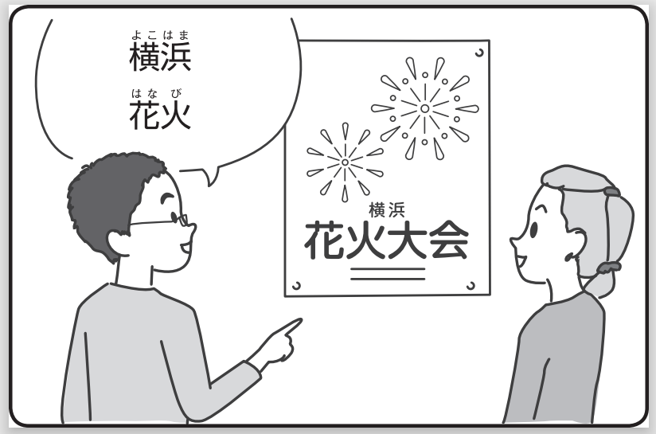

チャレンジ 3
よこはまで はなびが あります。

Slide 9
Ｎ１で Ｎ２が あります: Ở N1 có N2
Ｎ１: Nơi chốn
Ｎ2: Sự kiện
Ｎ１: ハノイ
Ｎ2: サッカーのしあい
ハノイで サッカーの しあいが あります。
Ｎ１: FPT大学
Ｎ2:コンサート
FPT大学で コンサートが あります。

Slide 10
Ｎ１: 日本
Ｎ2: オリンピック
日本で オリンピックが あります。
Ｎ１: デパート
Ｎ2: セール
デパートで セールが あります。
Ｎ１: ハノイ
Ｎ2: おおきいまつり
ハノイで おおきいまつりが あります。

Slide 11
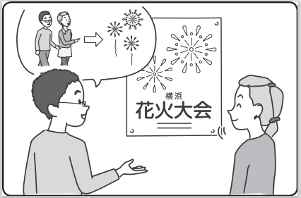
男：しゅうまつ、よこはまで はなびが あります。
女：へえ。
男：いっしょに 見に いきませんか。
女：いいですね。

Slide 12
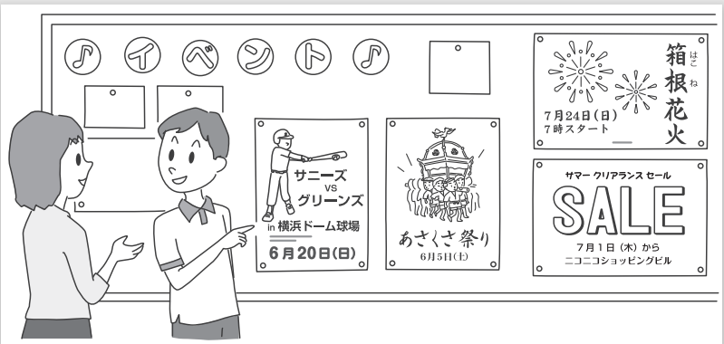
会話練習
3
1
2
4
男：しゅうまつ、よこはまで はなびが あります。
女：へえ。
男：いっしょに 見にいきませんか。
女：いいですね。
Notes:
Cho sv luyện theo mẫu với các tình huống trên tranh đánh số 1,2,3,4

Slide 13
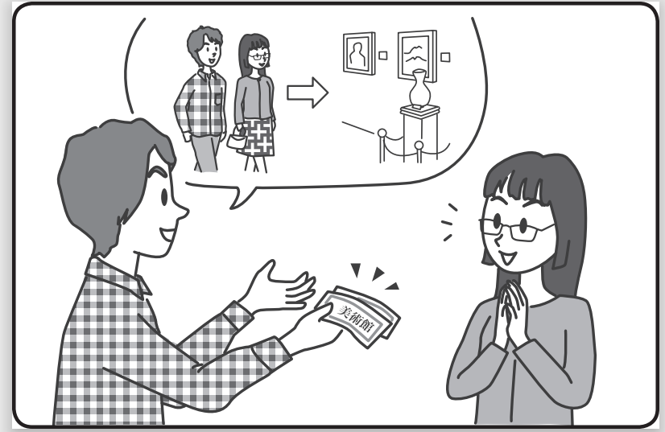
チャレンジ 4
びじゅつかんの チケットが ２まい あります。

Slide 14
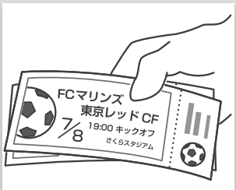

Ｎが ～まい あります。: có bao nhiêu N
N: danh từ chỉ những vật mỏng, phẳng (CD,DVD, vé, áo sơ mi…)
チケットが ２まい あります。
CDが １まい あります。

Slide 15
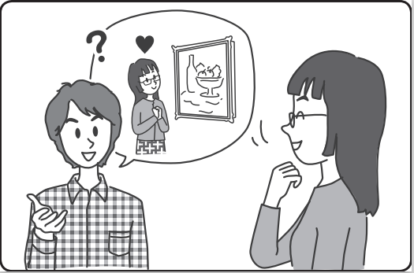
男：えが すきですか。
女：はい。
男：そうですか。びじゅつかんの チケットが ２まいあります。
いっしょに びじゅつかんへ いきませんか。
女：わあ、いいですね。いきましょう。

Slide 16
TIẾT 2

Slide 17
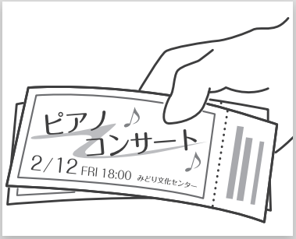

会話練習
男：えが すきですか。
女：はい。
男：そうですか。びじゅつかんのチケットが２まいあります。
いっしょにびじゅつかんへいきませんか。
女：わあ、いいですね。いきましょう。
Notes:
Cho sv luyện theo mẫu với các gợi ý bức tranh phía dưới.

Slide 18

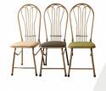

Ｎが、を ～まい、つ Ｖます
わたしは きってを 2まい かいました。
きょうしつに いすが ３つ あります。
チケットが 5まい あります。

Slide 19
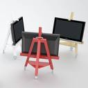
わたしは きってを 2まい かいました。
きって
２まい
うちに テレビが ３だい あります。
テレビ
３だい
きょうしつに いすが ３つ あります。
いす
３つ

Slide 20
Tôi đã mua 2 áo sơ mi đắt tiền.
たかい シャツを にまい 買いました。
2. Tôi có 6 vé nghe hòa nhạc.
私は コンサートの チケットが ろくまい あります。
3．Tôi đã chụp 3 tấm ảnh núi.
やまの しゃしんを さんまい とりました。
4. Tôi mượn của bạn bè 4 đĩa CD.
ともだちに ＣＤを よんまい かります。
5．Tôi muốn có 10 đĩa DVD.
ＤＶＤが じゅうまい ほしいです。

Slide 21
やってみよう

